Slide 1
ГЕОГРАФИЧЕСКИЙ КРУИЗ ПО МАТЕРИКАМ учитель географии МБОУ «СОШ №22» г. Чебоксары Чувашской Республики Кирилловой В.П.

Slide 2
Цель: Повышение эффективности учебно-воспитательного процесса, привитие интереса к географическим знаниям.

Slide 3
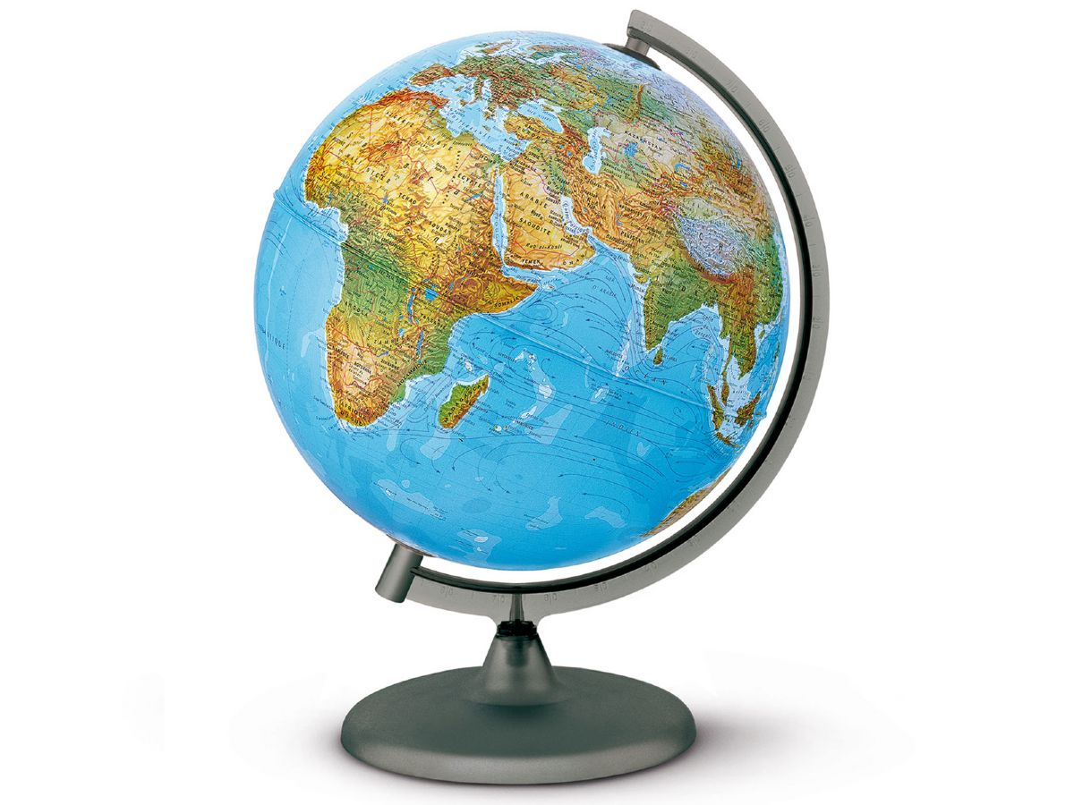

Slide 4
Материки
Евразия
Северная Америка
Южная Америка
Африка
Антарктида
Австралия

Slide 5
В игру географическую приглашаем вас,
По этому же случаю послушайте указ:
Весёлыми и умными обязаны вы быть,
Глубокими познаниями всех нас поразить.

Slide 6
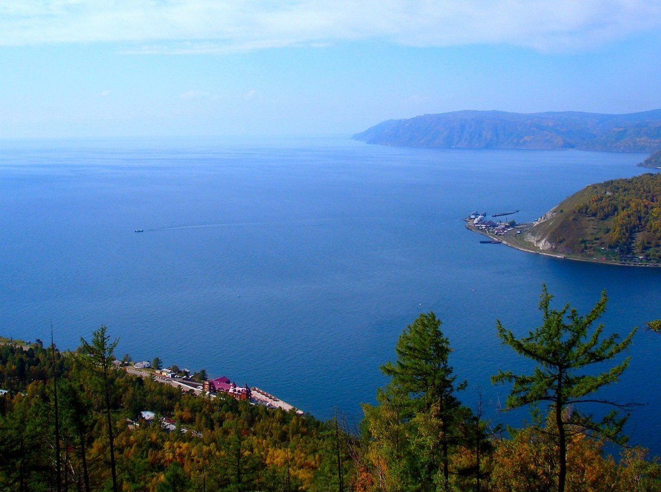

Slide 7
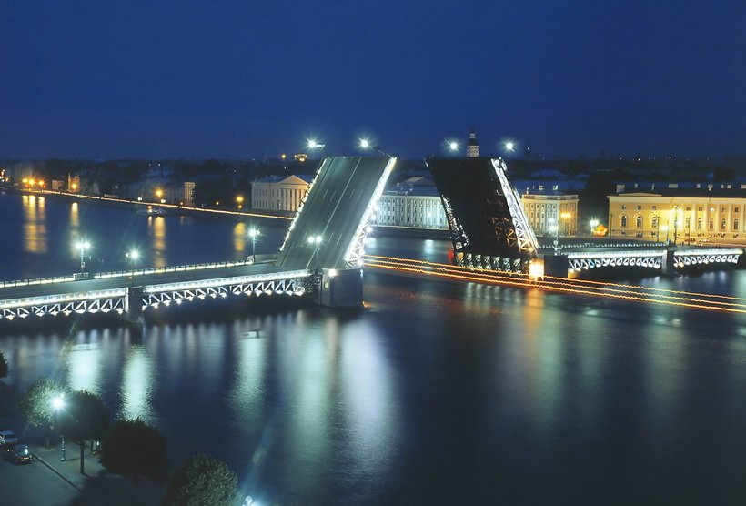

Slide 8
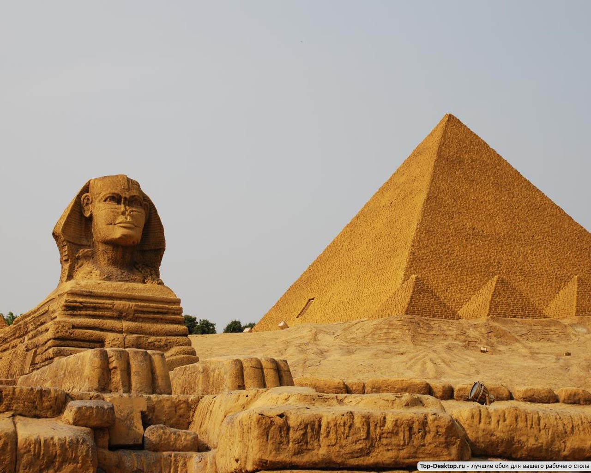

Slide 9
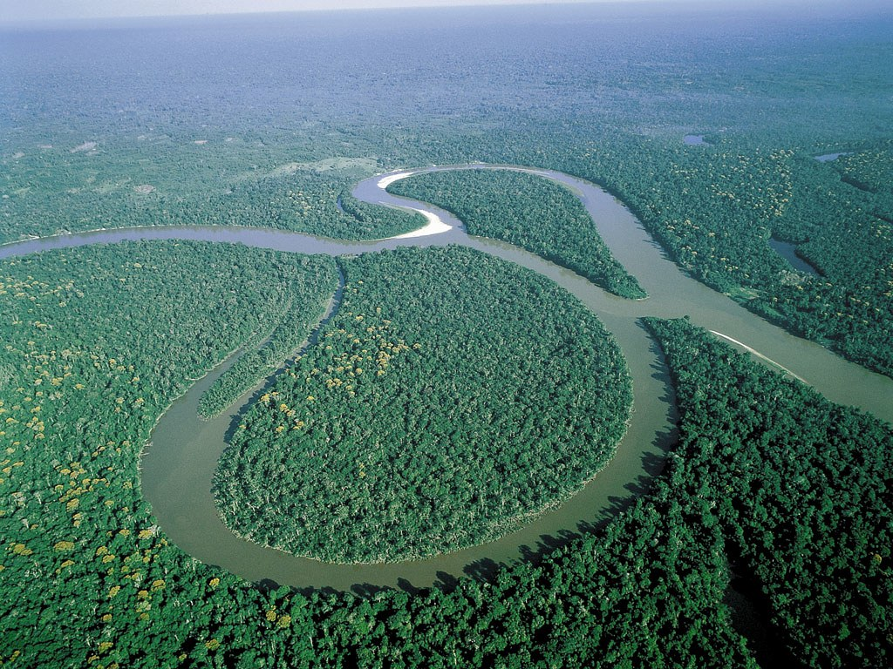

Slide 10
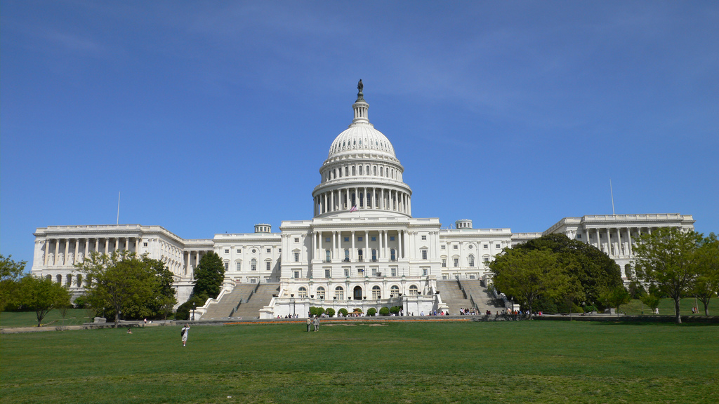

Slide 11
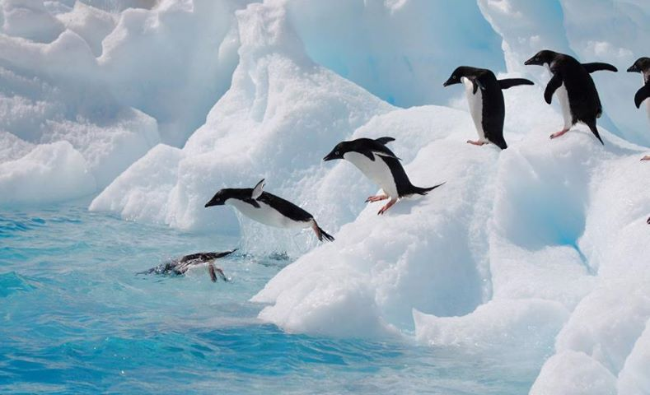

Slide 12
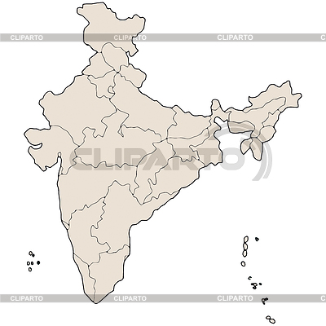

Slide 13
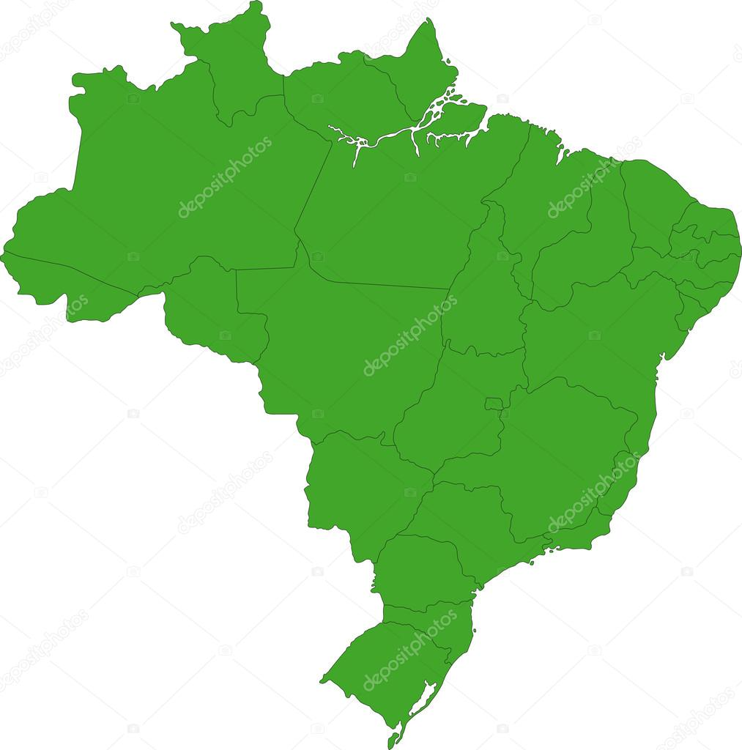

Slide 14
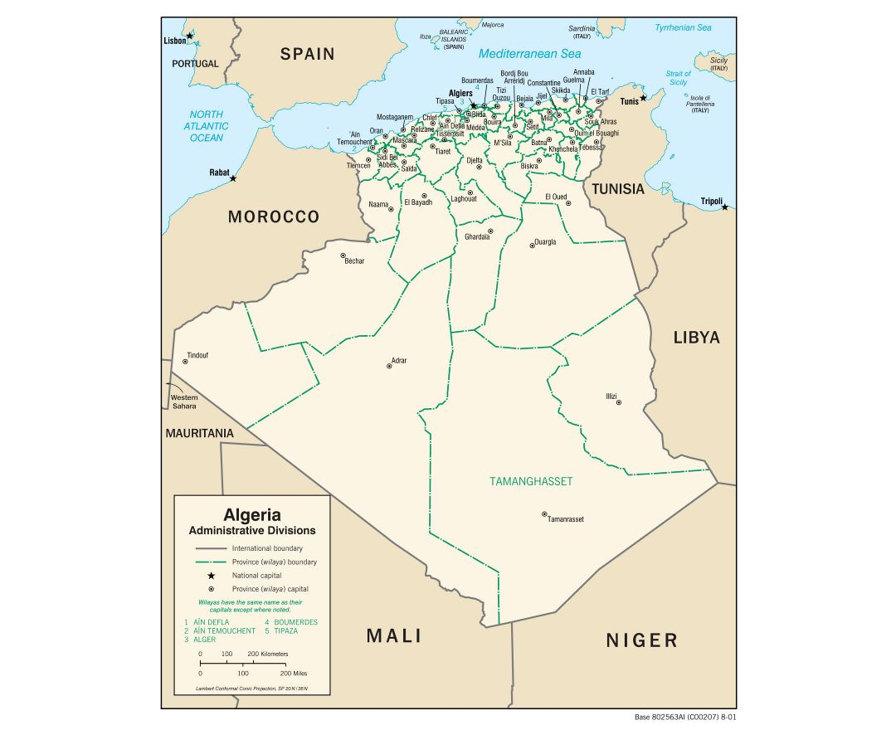

Slide 16
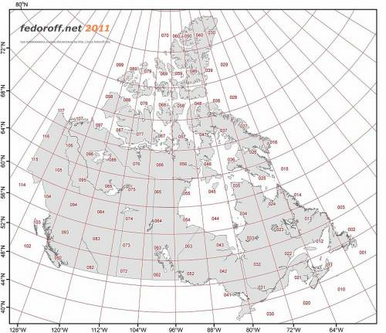

Slide 17
